Slide 1
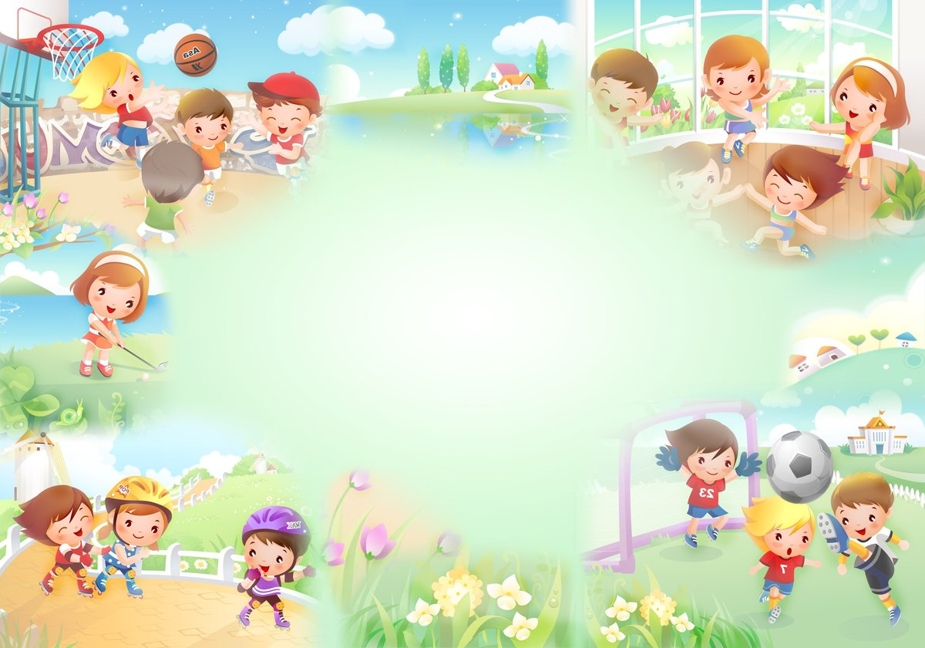
Преемственность между садом и школой в области физического воспитания.

Slide 2
Целью физического воспитания является всестороннее развитие личности, которое включает в себя и крепкое здоровье, и хорошее физическое развитие, и оптимальный уровень двигательных способностей, а также знание и навыки в области физической культуры, мотивы и способы физкультурно-оздоровительной и спортивной деятельности. Добиться высоких результатов возможно, соблюдая принцип преемственности, что подразумевает переход от одного уровня образования к другому при сохранении и постепенном изменении содержания, форм, методов, технологий обучения и воспитания.
Если в детском саду дети знакомятся с навыками двигательных действий и формируют умения их вариативно использовать в игровой и соревновательной деятельности, то в начальной школе ученики совершенствуют эти навыки.
Взаимодействие инструкторов детского сада и учителей начальной школы является ключом в решении проблемы преемственности, в создании благоприятных условий для дальнейшего развития и становления личности ребенка-это помогает в выработке единых требований к подготовке обучающихся и способствует их готовности безболезненно перейти от ступени дошкольного образования к начальной школе.

Slide 3
Очень часто, на вопрос к учителю, «Каким бы Вы хотели видеть выпускника детского сада в школе?» учителя часто отвечают : «хорошо читающего, знающего состав числа, умеющего писать, составлять рассказ, пересказывать» и тд.
И ведь родители считают, что научить ребенка читать, писать, решать задачи-и будет залогом их успешной учебы.
Но ведь повышенные нагрузки, переутомление, ухудшение здоровья детей-ведет к потере интереса к учёбе, провоцируют неврозы детей и другие нежелательные явления при переходе к школьному образованию.
Именно поэтому так важно поддерживать непрерывность и преемственность в направлении детский сад + начальная школа.
Ведь, школа не должна вносить в жизнь детей резкого перелома.

Slide 4
Поэтому, в наших дошкольных группах разработан комплекс мероприятий по осуществлению преемственности между детским садом и школой в области физического воспитания.
Проведение совместных со школьниками уроков по физической культуре, на базе школы.
Посещение школьниками различных спортивных праздников и соревнований в ДОУ ,в качестве болельщиков .
Работа с родителями, воспитателями и педагогами начальной школы
Печатные буклеты и каталоги-«Спортивная форма в 1 класс», «Подвижные игры первоклашек», «На какую секцию отдать ребенка в 1м классе» и др.
А так же, определенная программа физического воспитания.

Slide 5
Программа имеет сходные разделы, с програмой начальной школы на всех ступенях обучения: «Подвижные игры», «Подвижные игры с элементами спортивных игр», «Гимнастика», «Спортивные игры», «Кроссовая подготовка», «Лыжная подготовка», «Легкая атлетика». Успешность обучения учащегося в начальной школе во многом зависит от базы знаний, полученной на выходе из детского сада.

Slide 6
Такой системный подход мы реализуем во всех подготовительных группах, в том числе, группах компенсирующей направленности.

Slide 7
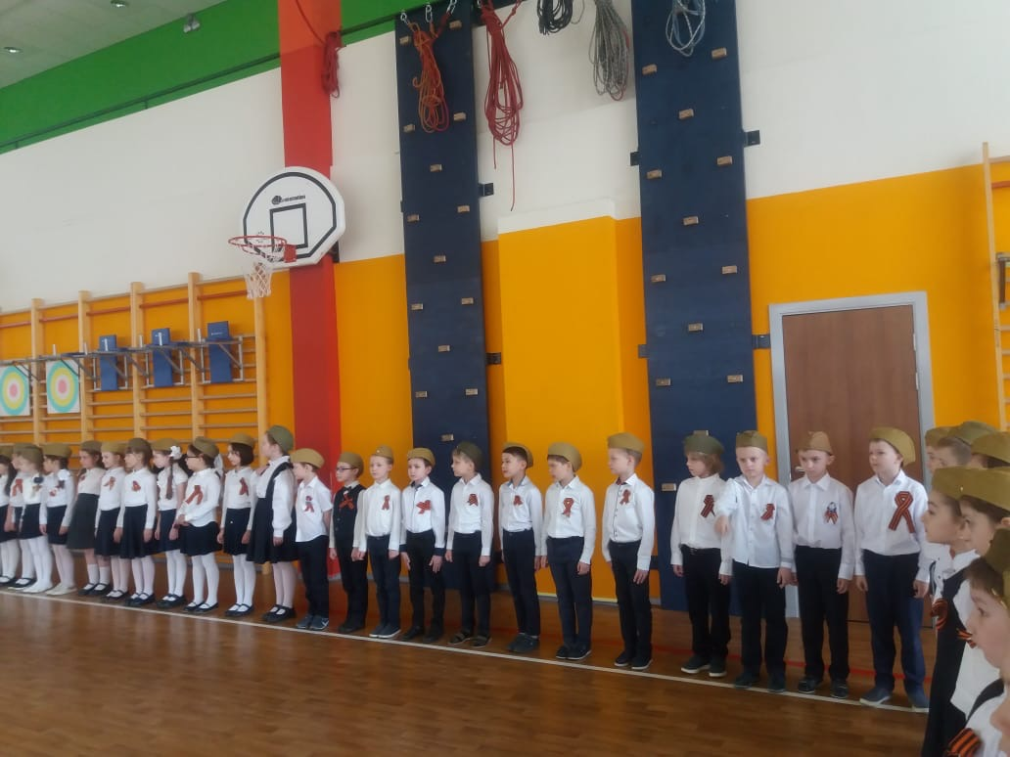
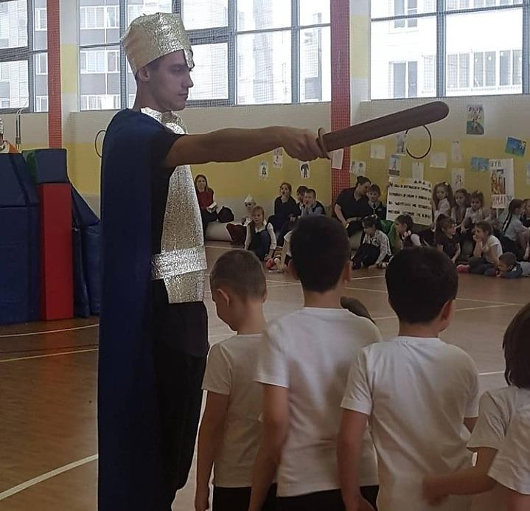
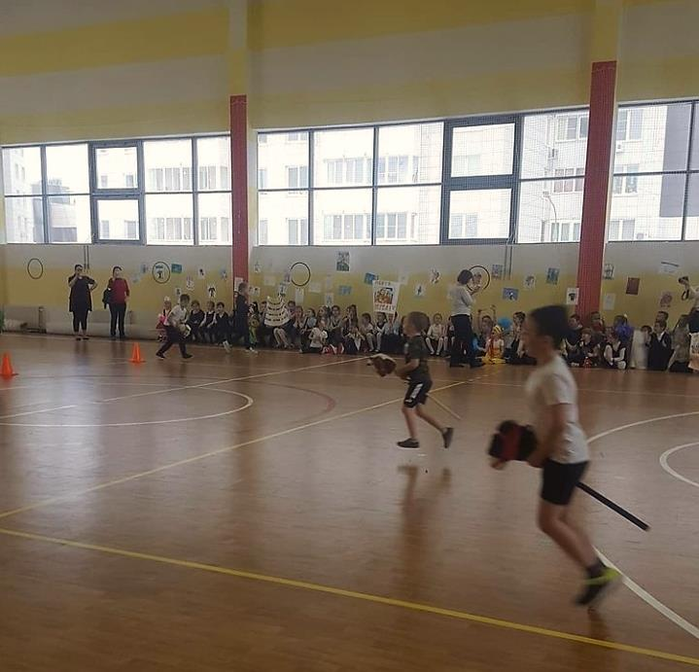
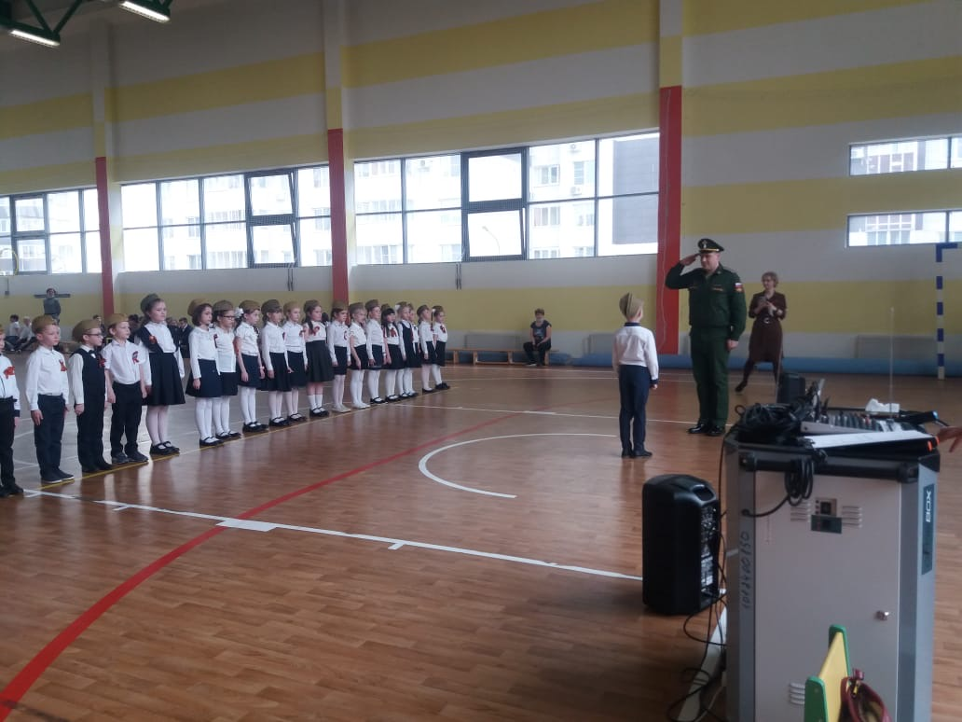
Фото с богатырей,ГТО,и др.

Slide 8
Особенности занятий в группе компенсирующей направленности.
У детей с нарушением речи, как правило, ослаблена мелкая мускулатура рук, возникает проблема в концентрации и устойчивости внимания, повышена общая утомляемость.
Можно выделить несколько направлений при занятиях физической культурой, в данной группе:
Общеукрепляющие физические упражнения (для поддержания тонуса всего организма).
Пальчиковая гимнастика.
Упражнения с мячом разного размера.
Дыхательные упражнения.
Движения, направленные на профилактику опорно-двигательного аппарата (нарушение осанки, плоскостопие)
Подвижные игры, спортивные развлечения.

Slide 9
Что бы добиться необходимого результата, были поставлены следующие задачи:
Закрепление навыков выполнения ОРУ и основных видов передвижений на скамейке
Закрепление навыков владения мячом

Slide 10
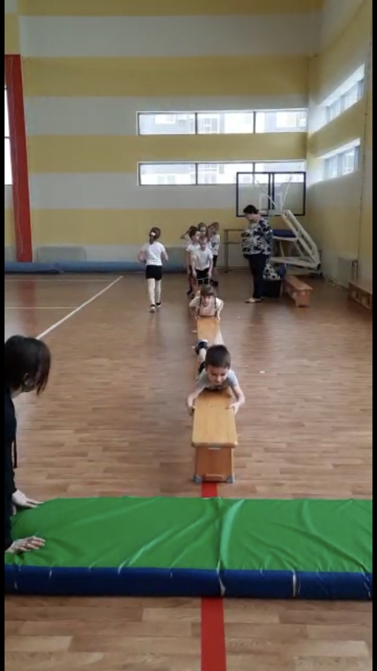
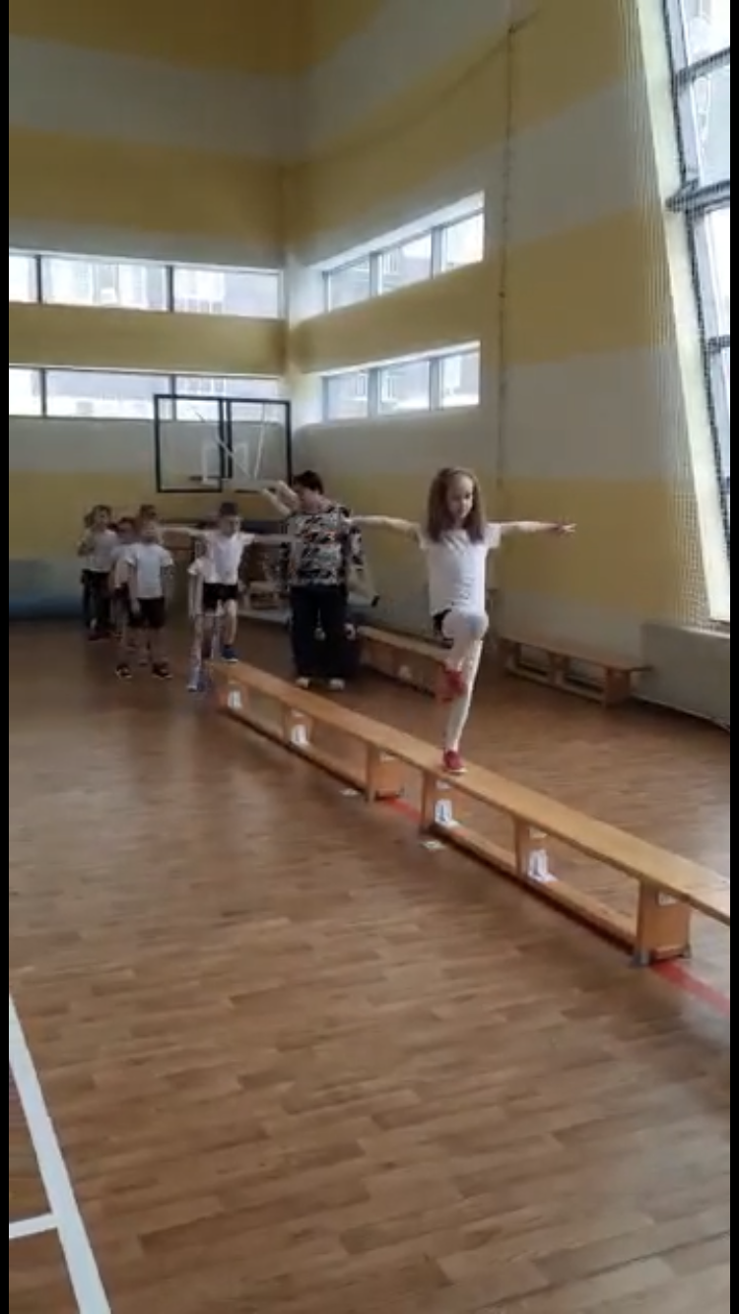
Различные виды передвижений на гимнастической скамейке.

Slide 11
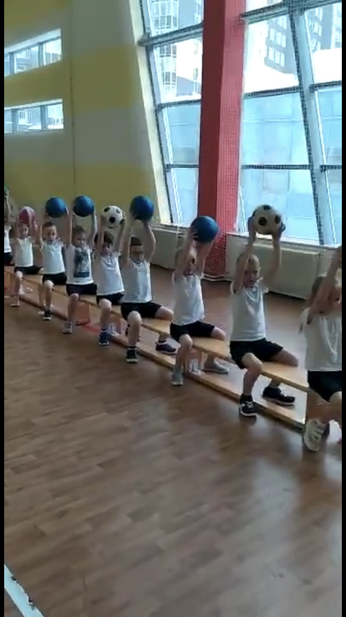
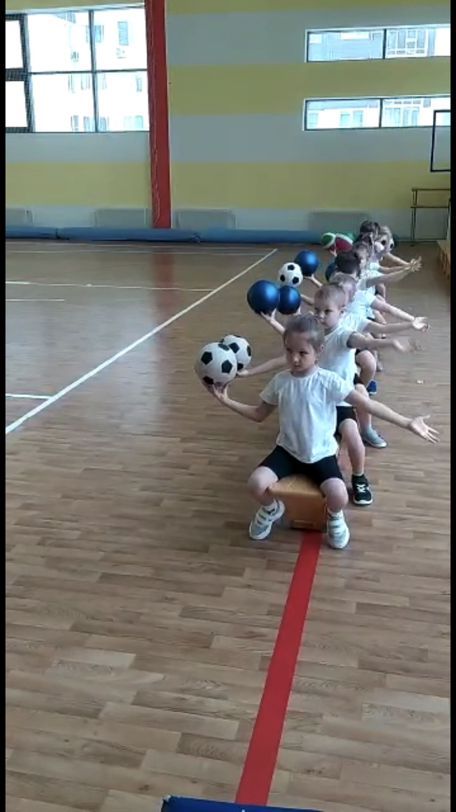
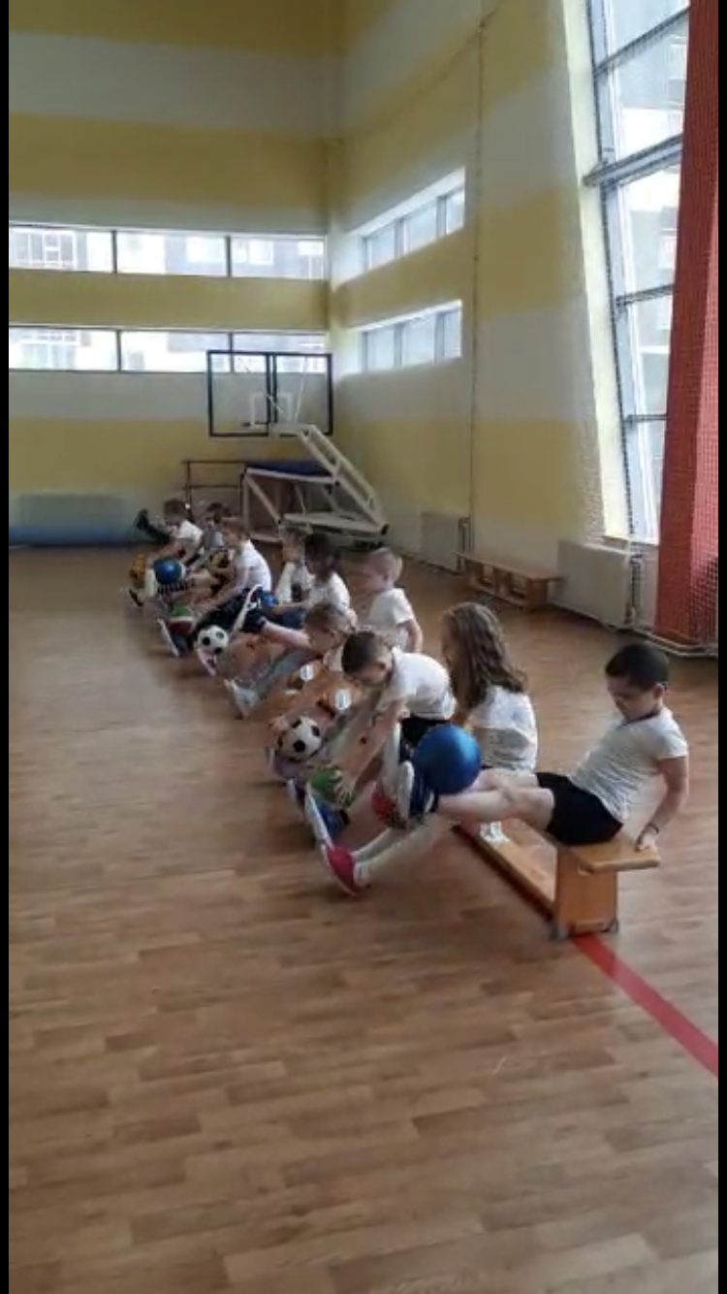
ОРУ с мячами на гимнастической скамейке

Slide 12
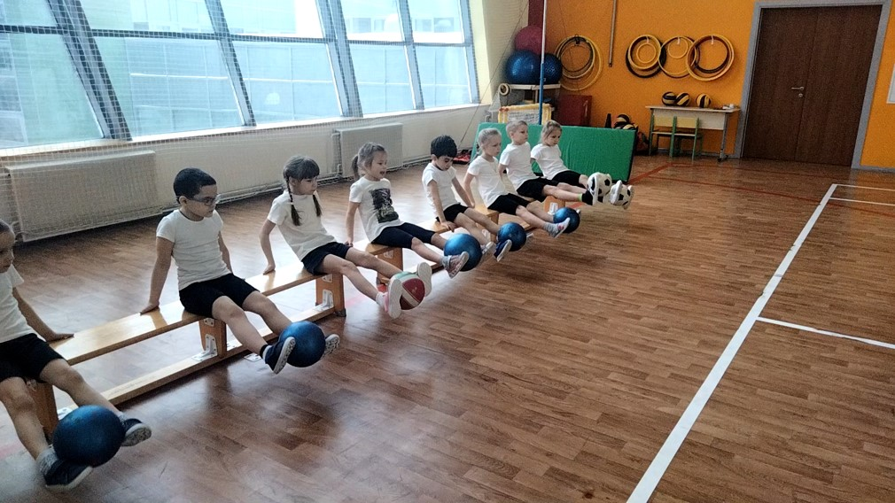

Slide 13
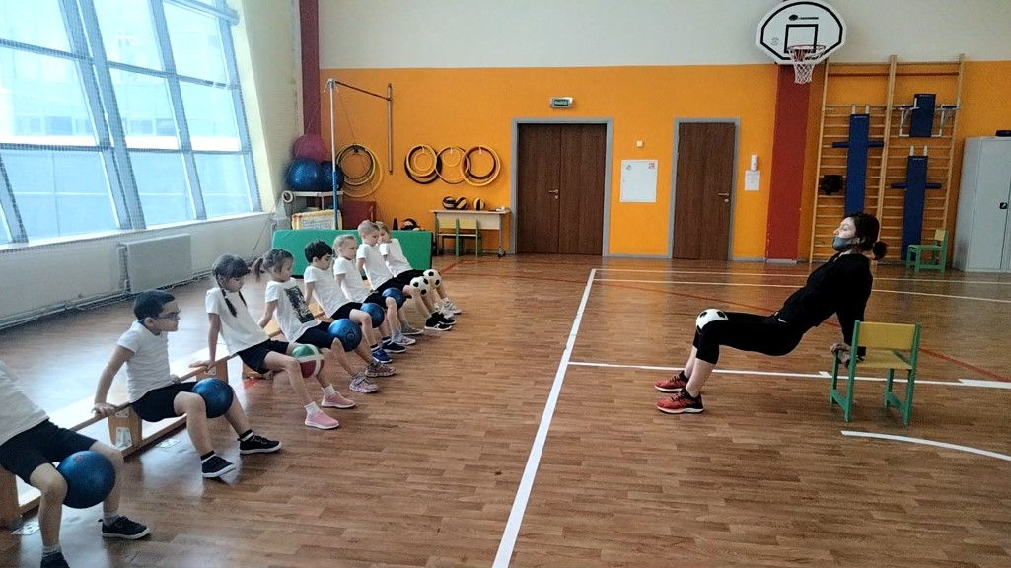

Slide 14
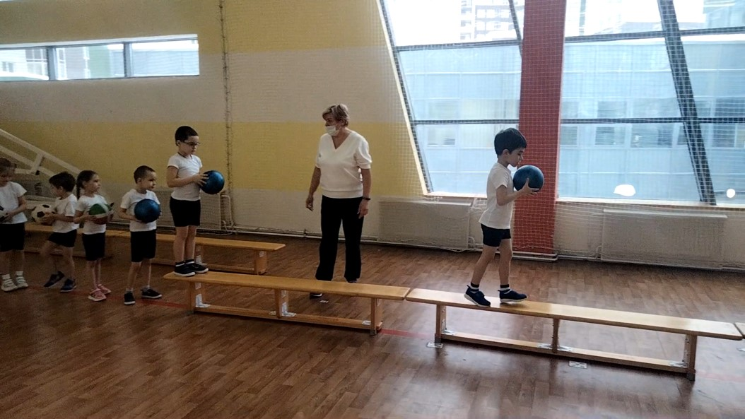
Передвижения по скамейке, с использованием мячей.

Slide 15
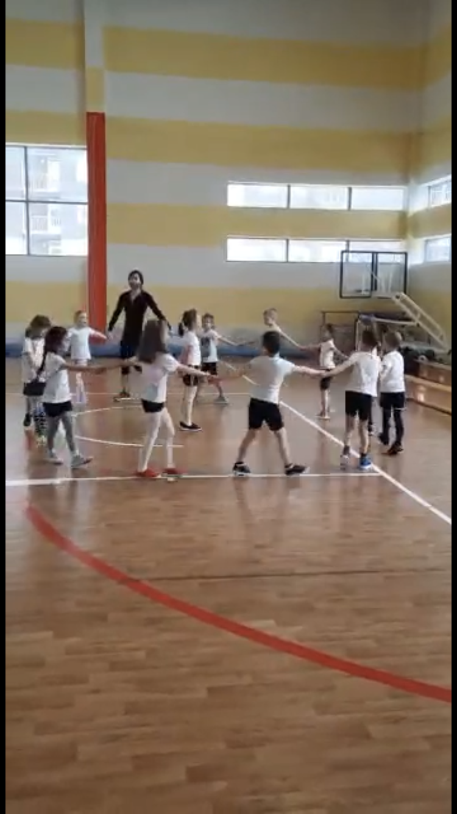
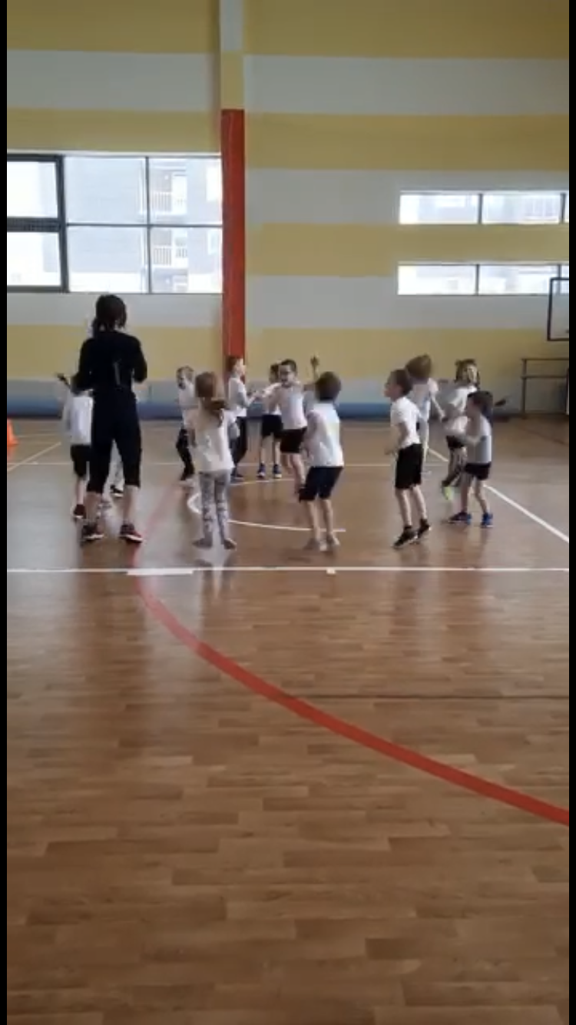
Игра. «Угадай чей голосок?»
Логоритмическая гимнастика

Slide 16
Вывод Новые взгляды на воспитание, обучение и развитие детей требует нового подхода к осуществлению преемственности детского сада и школы, построении новой модели выпускника, что позволит обеспечить непрерывность образовательного процесса. Проблема преемственности может быть успешно решена при тесном взаимодействии детского сада и школы. Выиграют от этого все, особенно дети. Ради детей можно найти время, силы и средства для решения задач преемственности.

